Slide 1
C Feladat Bemutatása
Szász Gergő

Slide 2
Mi volt a feladat?
Szemantikus logikai egységek
header, nav, footer, main, section
Reszponzivitás elérése

Slide 3

Vázszerkezeti rajz (Wireframe)

Slide 4
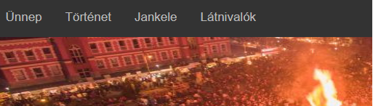
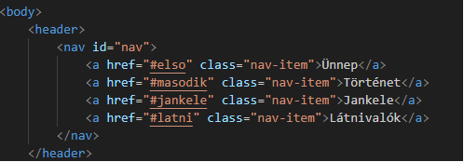
Navigációs Sáv
Az oldal tetején található
A navigációs sáv 4 részből áll
A főbb részekre kapcsolódik:
A bevezetés, az ünnepre
A történetére
Hogy mik a Jankelék
A látnivalók

Slide 5
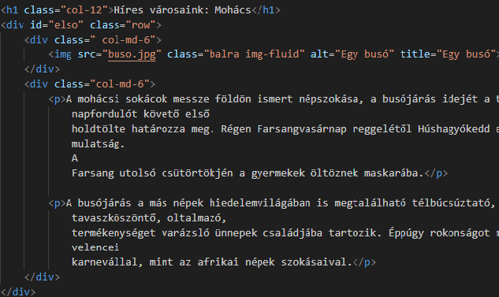
Reszponzivitás I.
Mekkora felbontáson, menyi helyet foglal el.
col-md: közepes méretű eszközök és annál nagyobbak.
12: teljes kitöltés
6: félig kitöltés
img-fluid: felbontáshoz igazodik a kép
col: összes képernyőre vonatkozik
row: egy sorban helyezkednek el az alárendelt egységek.

Slide 6
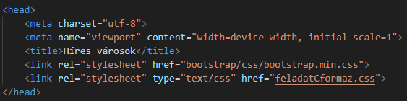
Reszponzivitás II.
A tartalom alapértelmezetten a képernyő szélességéhez igazodjon.

Slide 7
Továbbfejlesztési lehetőségek
A fontosabb részek kiemelése a szavak tömkelege helyett
Félkövérség, aláhúzottság, dőltség
Odavonja a szemet, könnyebb értelmezés
Címeket adni a különböző egységeknek
h2, h3
Könnyebb hivatkozás oldalon belül, pl. navigációs sáv

Slide 8
Továbbfejlesztési lehetőségek II.
Kisebb részekre osztás
Könnyebb feldolgozás, nem mosódnak annyira össze a betűk

Slide 9
Megvalósítás
Nehézségnek mondanám a szemantikus egységek kialakítását
Nem érzem, hogy lett volna valami amit nem sikerült megvalósítani

Slide 10
Köszönöm a figyelmet!

